Slide 1



1

Slide 2














CSS
Trang trí nội thất
Xây dựng
Trang điểm
Con người
Web
CSS
2

Slide 3
CSS
 CSS là mẫu định dạng phân tầng
 CSS là một chuẩn để định dạng các tài liệu HTML,
XHTML và XML.
 CSS mở rộng ngôn ngữ HTML truyền thống với hơn
70 thuộc tính về kiểu dáng có thể áp dụng cho các thẻ
HTML.
 Giúp các nhà thiết kế web có thêm lựa chọn về màu
sắc, khoảng cách, vị trí, biên, lề…
3

Slide 4
CSS
 CSS phá bỏ rào cản HTML bằng cách cho phép có
nhiều đặc tả thuộc tính chuẩn để phục vụ cho việc dàn
trang và định dạng.
 Thuộc tính CSS được bổ sung vào HTML và không phá
vỡ cấu trúc của HTML sẵn có.
 CSS làm tăng sự nhất quán về định dạng và hiệu năng
tải trang web.
 Tập tin CSS chỉ được tải ở lần đầu tiên khi truy cập trang
web
4

Slide 5
CSS
 Ba cách áp dụng CSS trong tài liệu
 Inline style
 Sử dụng thuộc tính style của thẻ để định dạng
 Internal style sheet
 Định nghĩa style bên trong <head> của tài liệu
 External style sheet
 Liên kết đến một tập tin *.css chứa toàn bộ style sử dụng
trong tài liệu
5

Slide 6
Áp dụng CSS vào trang HTML
 Inline style: là cách dùng style ngay trong câu lệnh, bổ
sung
thêm thuộc tính style vào sau một phần
tử
HTML
<thẻ style=“thuộc tính:giá trị; thuộc tính:giá trị;….”>
Nội dung
</thẻ >
<b style="color:navy;">Màu
xanh nước biển.</b>
6

Slide 7
Áp dụng CSS vào trang HTML
 Một inline style áp dụng cho bất cứ thẻ nào và chỉ có
tác dụng trên chính thẻ đó!
 Dùng inline style làm cho tài liệu rõ ràng hơn, nhưng
cũng có thể dẫn đến việc viết mã quá nhiều và
nhất quán trên toàn site!
 Làm cho mã nguồn bị dư thừa, khó bảo trì!
thiếu
sự
7

Slide 8
Áp dụng CSS vào trang HTML
 Internal style sheet:
 Áp dụng thống nhất cho toàn trang web
 Định nghĩa riêng một khối, phân biệt bởi thẻ
đượ đặt trong phần head của tài liệu
<style > và
 Khối này là một tập các style rule (quy tắc về kiểu dáng),
trong đó mỗi quy tắc định nghĩa style cho
hay nhóm phần tử HTML.
một
phần
tử
8

Slide 9
Áp dụng
CSS vào
trang
HTML
<head>
<style type="text/css">
b { text-transform:lowercase; font-size:18px }
p { border: silver thick solid; background-color:pink }
</style>
</head>
<body>
<p> đoạn văn bản có viền màu bạc - <b>CHữ THường ĐậM </b></p>
</body>
9

Slide 10
Áp dụng CSS vào trang
HTML
 External style sheet
 Áp dụng cho toàn site
 Tạo một tập tin có phần mở rộng là *.css bên
ngoài
HTML, sử dụng thẻ <link> trong phần <head> để liên kết
tập tin này trong HTML.
 Các style rule chứa riêng biệt trong file *.css và hoạt động
tương tự như internal style sheet.
10

Slide 11












Áp
dụng
CSS
vào trang
HTML
External
CSS File
Chỉ cần thay đổi nội dung
file CSS, toàn bộ các trang
web sẽ được cập nhật
Website
11

Slide 12









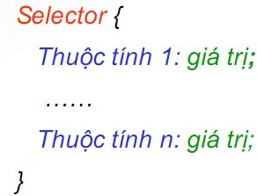
Cú pháp CSS
 Gồm 3 thành phần
Bộ chọn (Selector)
Thuộc tính (Property)
Giá trị (Value)
 Cú pháp
Dấu chấm phẩy dùng
để phân cách thuộc
tính
12

Slide 13
Cú pháp CSS
 Selector thường là tên thẻ HTML
 Mỗi thuộc tính cần có giá trị
 Một thuộc tính và giá trị phân cách dấu ":"
 Hai cặp thuộc tính – giá trị phân cách nhau bởi dấu ";"
 Toàn bộ các cặp thuộc tính – giá trị của thẻ HTML được
đặt
trong cặp dấu ngoặc nhọn.
13

Slide 14












Cú pháp
CSS
 VD
Selector
p
{
text-align: center;
color:black;
font-family: "sans serif"
Các thuộc tính
Các giá trị
}
Đặt trong ngoặc kép khi giá
trị là chuỗi các từ liên tiếp
14

Slide 15





Gom nhóm các bộ chọn
 CSS cung cấp cú pháp cho phép gom nhóm nhiều bộ
chọn cùng lúc
 Giúp thiết lập các giá trị cho các thuộc tính chung
giống nhau của nhiều bộ chọn khác nhau cùng lúc
 Giúp giảm kích thước tập tin CSS, giảm thời gian tải
web
Các bộ chọn phân cách nhau bằng ","
H1, h2, h3, h4, h5, h6
{
color: green
}
Thiết lập thuộc tính color là green cho các bộ chọn
15

Slide 16
Selector
 Các selector trong HTML
1.
2.
3.
4.
5.
6.
7.
HTML selector
Class selector
Identity selector
Descendant selector
Child selector
Attribute selector
Pseudo class selector
16

Slide 17



HTML Selector
 Bộ chọn đơn giản nhất, dùng các thẻ HTML
 VD: định dạng tất cả các siêu liên kết trong toàn bộ
trang
web không có đường gạch chân
a
{
/*Bỏ gạch chân cho các hyperlink*/
text-decoration: none;
}
Comment trong CSS
17

Slide 18
Class Selector
 Việc tạo các lớp, cho phép định nghĩa nhiều kiểu thể
hiện khác nhau cho cùng một thẻ HTML và áp
lớp này vào các vị trí cần thiết trên trang web.
 Có 2 cách định nghĩa bộ chọn lớp
 Định nghĩa bộ chọn lớp cho thẻ cụ thể
dụng
các
 Định nghĩa bộ chọn lớp không xác định thẻ cụ
 Áp dụng một lớp cho nhiều thẻ khác nhau.
thể
18

Slide 19
Class Selector
 Bộ chọn lớp cho thẻ cụ thể
 VD: trên trang web có 3 loại văn bản
 Đoạn
 Đoạn
 Đoạn
canh
canh
canh
lề trái
lề giữa
lề phải
 Khi đó
có thể định nghĩa 3 lớp riêng biệt cho thẻ p
p.trai {text-align: left}
p.right {text-align: right}
p.giua {text-align: center}
19

Slide 20
Class Selector
 Áp dụng vào trang HTML
<p class="trai"> đoạn văn bản canh lề trái </p>
<p class="giua"> đoạn văn bản canh lề giữa</p>
<p class="phai"> đoạn văn bản canh lề phải</p>
 Áp dụng không hợp lệ
<p class="trai" class="giua"> đoạn văn bản canh lề trái </p>
<td
class="trai"> áp dụng sai thẻ </td>
20

Slide 21
Class Selector
 Bộ chọn lớp không xác định thẻ
 Cho phép tạo lớp có thể gắn vào nhiều thẻ (các thẻ phải
chấp nhận thuộc tính này) bằng cách
và giữ lại dấu "."
 VD định nghĩa lớp canh giữa
bỏ
tên
thẻ
ở đầu
.giua {text-align: "center"}
<p class="giua"> đoạn này canh lề giữa </p>
<td class="giua"> nội dung cột canh giữa </td>
21

Slide 22
Class Selector
 Sử dụng nhiều lớp
 Một thẻ có thể gán nhiều lớp bằng cách chỉ ra các lớp,
phân
 VD:
cách nhau bằng khoảng trắng
.warning {color: red}
.highlight {background-color: yellow}
<h3 class ="warning highlight"> Danger </h3>
<p class = "highlight"> An important point </p>
22

Slide 23
ID Selector
 Định danh ID cho phép chia thẻ thành nhiều loại khác
nhau
 Một bộ chọn lớp có thể áp dụng nhiều lần ở các vị trí
khác nhau
 Định danh chỉ có thể áp dụng duy nhất cho 1 thẻ và tên
của định danh phải là duy nhất trên trang web
 Cú pháp ID selector
[Tên thẻ]#<id của thẻ> { property: value ;
…}
23

Slide 24
ID Selector
 VD: đoạn mã sau có thể áp dụng cho thẻ <p> có id là
para1
p#para1
{
text-align: center;
color: red
}
<p id="para1"> đoạn văn bản </p>
24

Slide 25
ID Selector
 VD: đoạn mã sau
id là "xyz".
đây có thể hiệu lực cho thẻ đầu tiên có
#xyz
{color: red}
 Khi sử dụng
<p id = "xyz"> đoạn văn bản có hiệu lực </p>
<b id = "xyz"> đoạn văn bản không có hiệu lực </b>
25

Slide 26
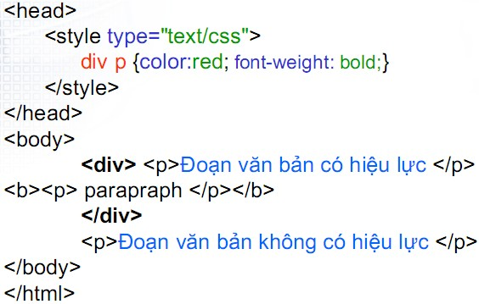
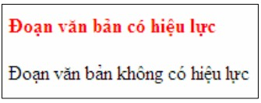
Descendant Selector
 Dùng để chọn một thành phần/thẻ nằm bên trong
thành phần/thẻ khác
 VD: chỉ áp dụng style cho thẻ p nằm trong thẻ <div>
26

Slide 27
Child Selector
 Dùng để chọn thành phần/ thẻ con của một thành
phần/thẻ khác
 Cú pháp: thẻ > thẻ > thẻ …
 Ví dụ 1: chọn các thẻ p là con thẻ div
div > p { color: red }
 Ví dụ 2: chọn các thẻ b là con thẻ p và thẻ p là con div
div > p > b { color:red }
27

Slide 28
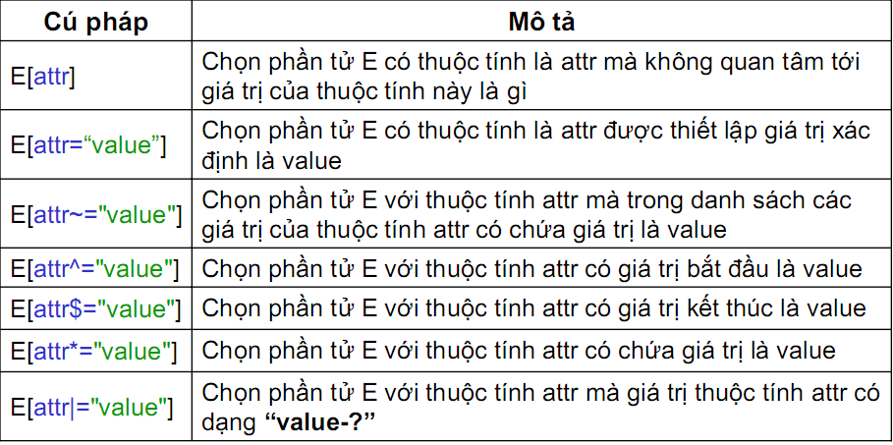
Attribute Selector
 Cho phép chọn các phần tử/thẻ dựa vào thuộc tính của
các
phần
tử
thẻ
28

Slide 29
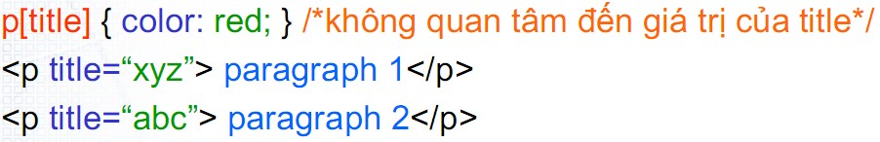
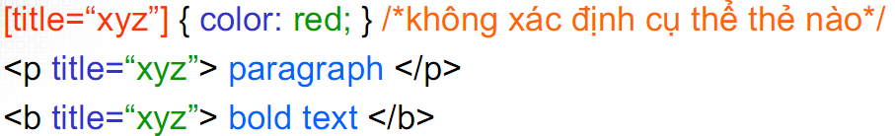
Attribute Selector
 VD 1: chọn thẻ p có chứa thuộc tính title
 VD2: chọn thẻ có định nghĩa thuộc tính title là “xyz”
29

Slide 30
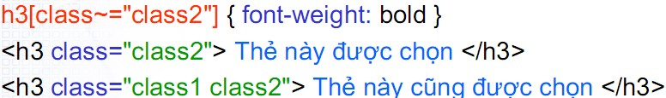
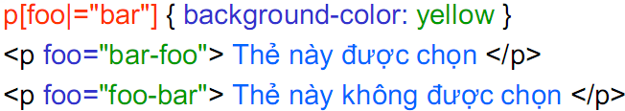
Attribute Selector
 VD3: chọn thẻ h3 nếu trong danh sách các giá trị thuộc
tính class có chứa giá trị class2
 VD4: chọn thẻ a có giá trị thuộc tính href kết thúc là
".html“
 VD5: chọn thẻ p có thuộc tính foo có dạng “bar-?”
30

Slide 31
Pseudo Class Selector
 Cho phép định dạng các phần tử không nằm trong
document tree.
 Định dạng trạng thái liên kết, định dạng cho ký tự đầu
tiên trong văn bản
 Khái niệm lớp giả, hay phần tử giả cho phép định dạng
các phần tử thẻ
document tree.
dựa
trên
thông
tin
chứa
bên
ngoài
31

Slide 32
Pseudo Class Selector
 Pseudo class: dùng để thêm vào các hiệu ứng đặc biệt
cho các bộ chọn.
 Cho phép bộ chọn chọn các phần tử mà không quan
tâm đến tên,
 Cú pháp
thuộc
tính
hay
nội
dung
32

Slide 33
Pseudo Class Selector – first-child
 :first-child: lớp ảo cho phép chọn phần tử đầu tiên của
một phần tử khác
 VD: chọn phần tử p đầu tiên nằm trong phần tử div, quy
định
khoản
thụt đầu
dòng
và
in đậm
cho
phần
tử
p
này
33

Slide 34


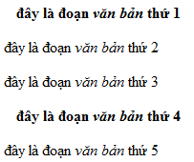
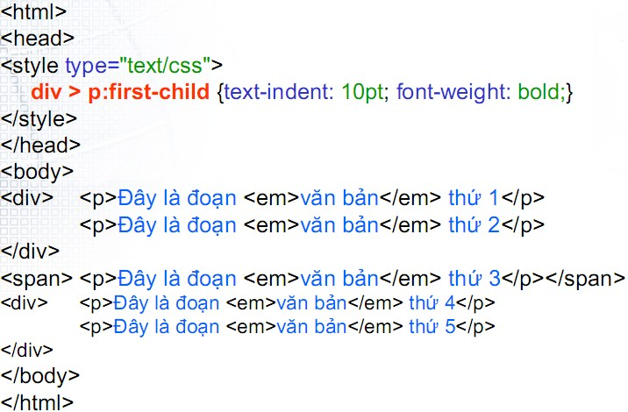
Pseudo
Class
Selector
–
first-child
34

Slide 35
Pseudo Class Selector – Anchor
 Anchor pseudo class: lớp ảo định nghĩa style cho các
trạng thái link
 Có 4 trạng thái link
 link: link chưa được mở (unvisited link)
 visited: link đã được mở (visited link)
 hover: link đang rê chuột bên trên (mouse over
 active: link đã được chọn (selected link)
link)
35

Slide 36
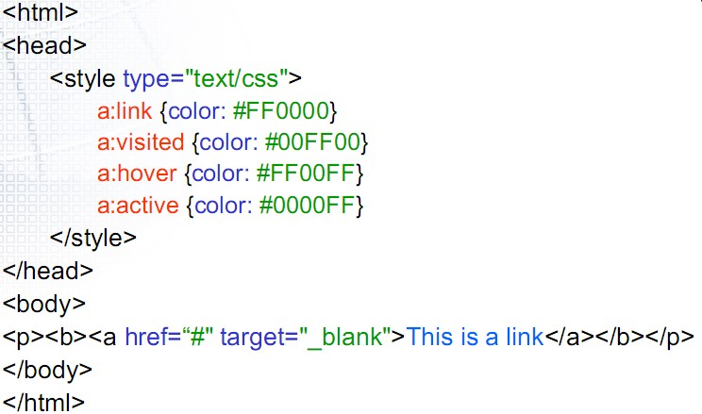
Pseudo
Class
Selector
–
Anchor
36

Slide 37
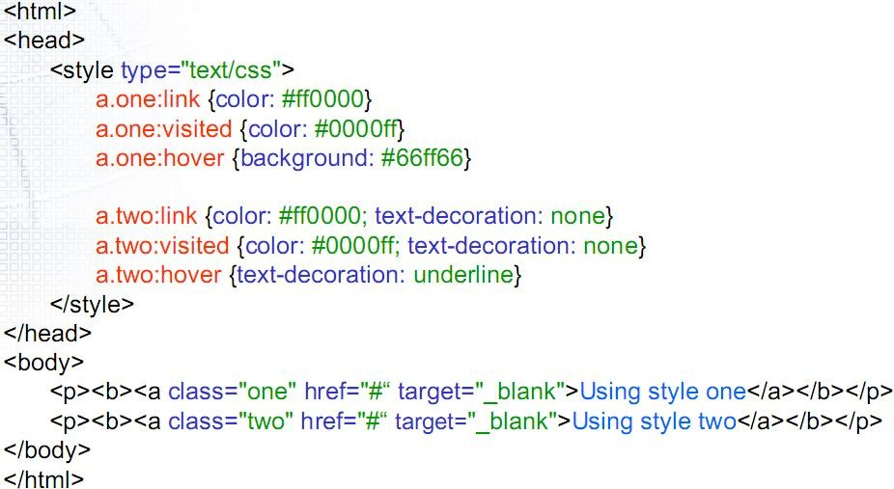
Pseudo Class Selector –
Anchor
 Kết hợp css class và pseudo class
37

Slide 38
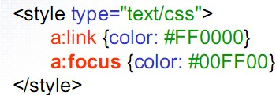



Pseudo Class Selector – focus
 :focus pseudo class: lớp ảo định nghĩa style của phần tử
khi
phần
tử đang
focus
Link sẽ chuyển sang màu
xanh lá cây khi focus
38

Slide 39
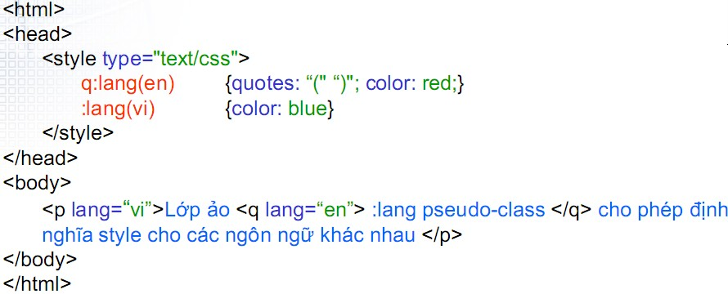
Pseudo Class Selector – lang
 :lang pseudo class: cho phép định nghĩa style ngôn ngữ
khác
nhau
trong
tài
liệu
39

Slide 40
Pseudo Element
 Bổ sung một số hiệu ứng đặc biệt cho bộ chọn. Cho
phép chọn và định dạng cho các
trong tài liệu
 Cú pháp
phần văn
bản đặc
biệt
 Cú pháp của
pseudo-element
 Kết hợp CSS
class với pseudo element
40

Slide 41


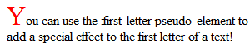
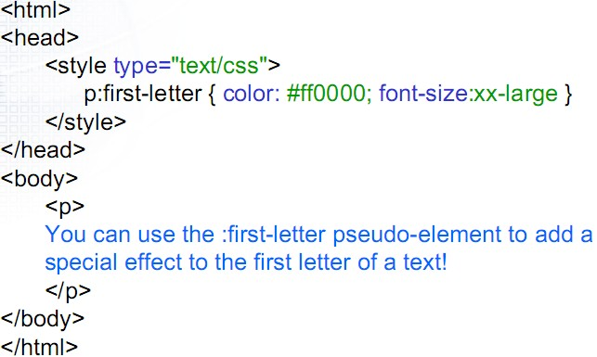
Pseudo Element – first-letter
 :first-letter pseudo element: phần tử mô tả cho ký tự
đầu
tiên
của
paragraph.
41

Slide 42
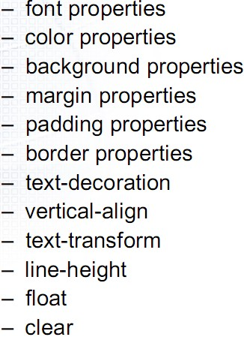
Pseudo Element – first-letter
 Các thuộc tính của first-letter
42

Slide 43

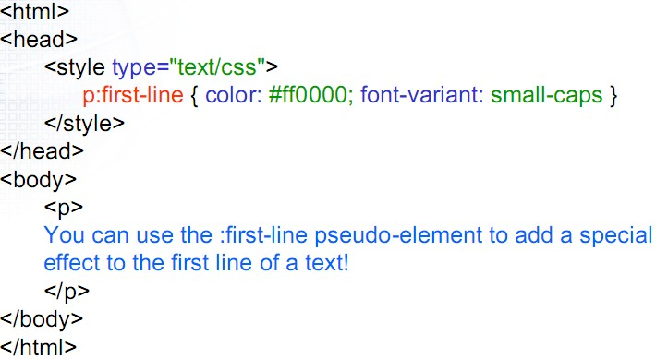

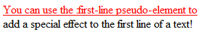
Pseudo Element – first-line
 Quy định
định
style cho dòng đầu tiên
43

Slide 44
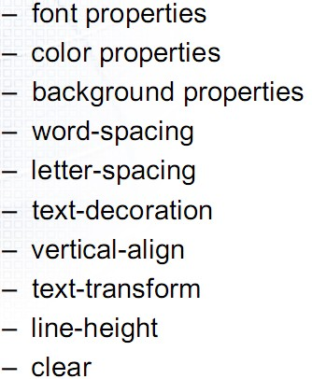
Pseudo Element – first-line
 Các thuộc tính của first-line
44

Slide 45
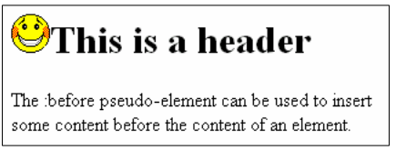
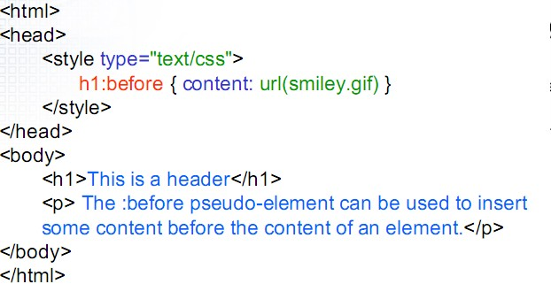
Pseudo Element – before
 Chèn nội dung phía trước nội dung của một thành phần
45

Slide 46


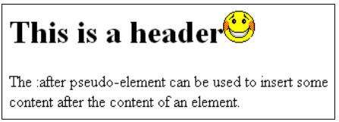
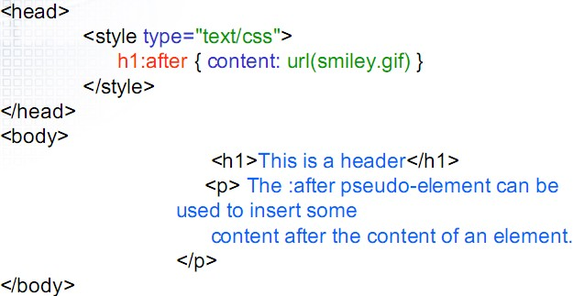
Pseudo Element – after
 Chèn nội dung phía sau nội dung của một thành phần
46

Slide 47
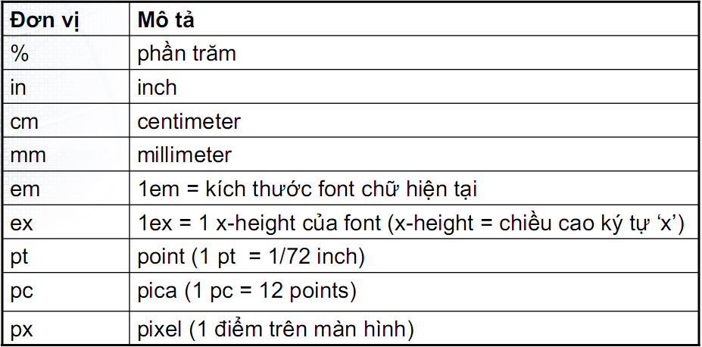
Đơn
vị đo
lường
CSS
47

Slide 48
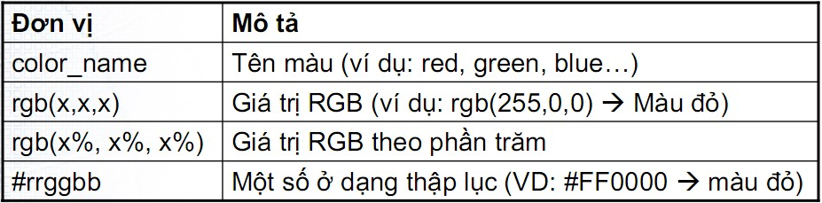
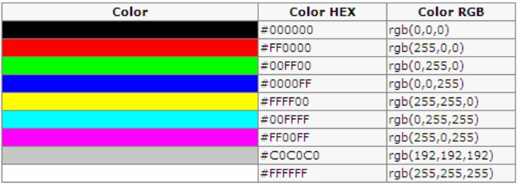
Đơn vị đo
lường
CSS
 Đơn vị màu
sắc
48

Slide 49
Kế thừa thuộc tính
 Tài liệu HTML được biểu diễn theo cấu trúc cây
(document tree)
 Các phần tử con sẽ kế thừa một số thuộc tính từ phần
tử cha. Hay có thể nói phần tử
tính xuống phần tử con.
 Một số thuộc tính kế thừa như
 Màu sắc
 Font
 Canh lề
cha
truyền
một
số
thuộc
49

Slide 50
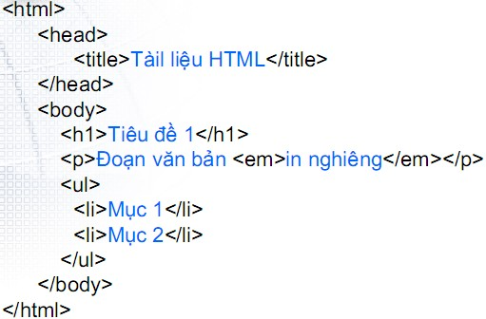
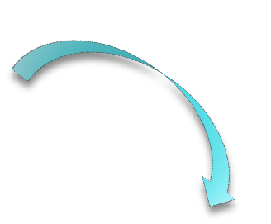
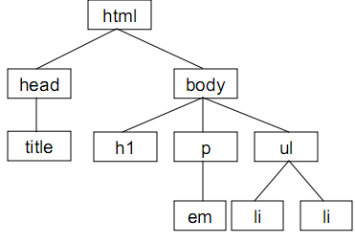
Kế
thừa
thuộc
tính
50

Slide 51


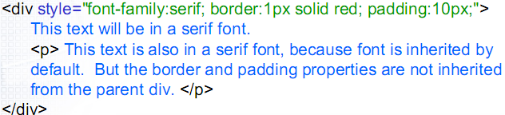
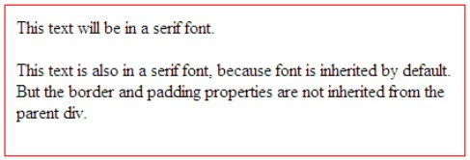
Kế thừa thuộc tính
 Các style có thể kế thừa từ phần tử cha
Không kế thừa border & padding
51

Slide 52
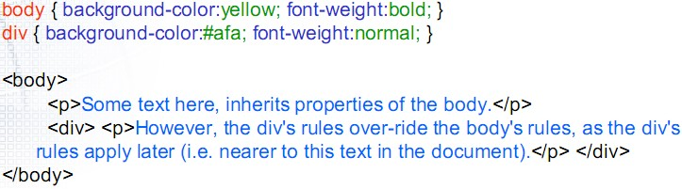
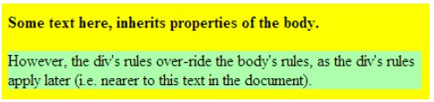
Kế thừa thuộc tính
 Ghi đè (over-ride) thuộc tính của phần tử cha (over-
rule)
52

Slide 53
Các nhóm thuộc tính trong CSS
 Thuộc tính định dạng font chữ, văn bản (font, text)
 Thuộc tính định dạng nền (background)
 Mô hình hộp (box model)
 Các thuộc tính định margin, padding, border
 Thuộc tính định dạng cách hiển thị (display)
 Thuộc tính xác định vị trí (position)
53

Slide 54
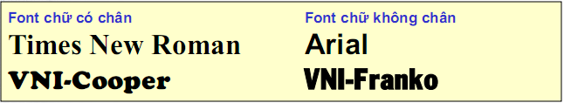
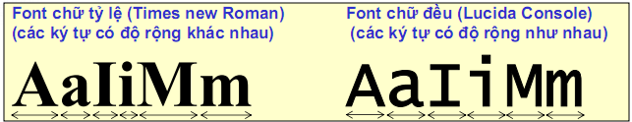
Font chữ
 Các loại font chữ
 Font
chữ
có
chân và font chữ không
chân
 Font
chữ
tỷ
lệ
hay
font chữ đều
54

Slide 55
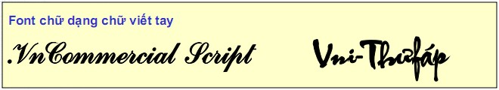
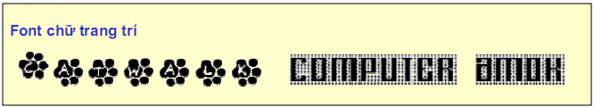
 Font chữ dạng viết tay
 Font chữ trang trí
55

Slide 56
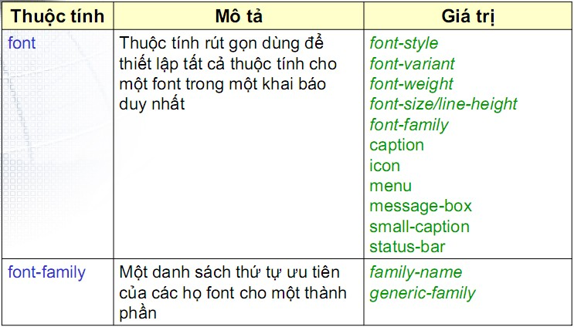
Thông
tin định
dạng
font
chữ
56

Slide 57
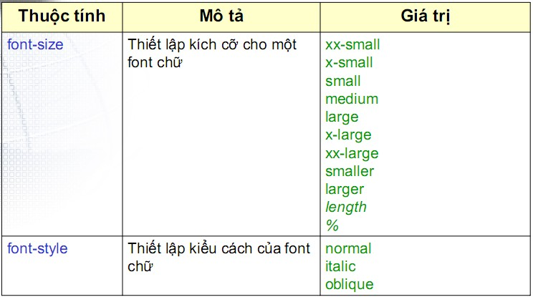
Thông
tin định
dạng
font
chữ
57

Slide 58
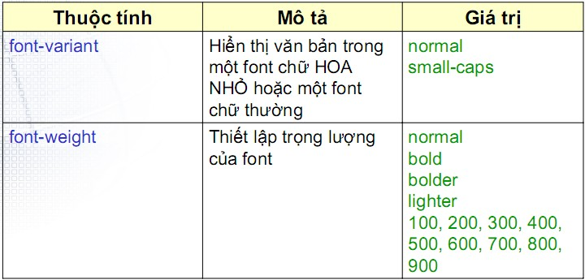
Thông
tin định
dạng
font
chữ
58

Slide 59
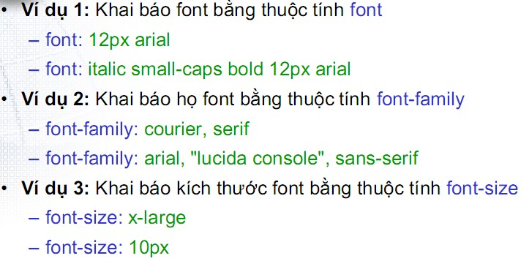
Thông
tin định
dạng
font
chữ
59

Slide 60
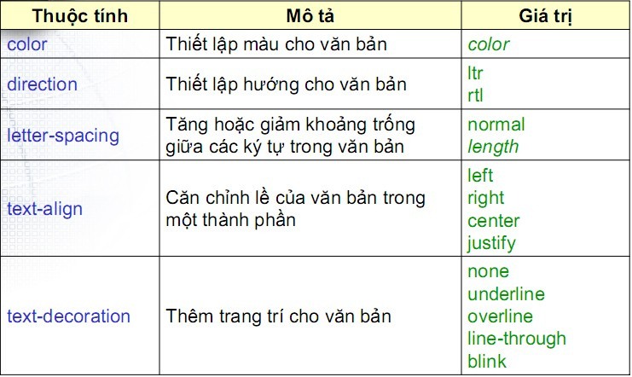
Thông
tin định
dạng văn
bản
60

Slide 61
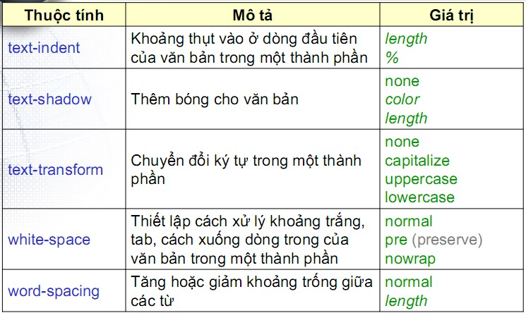
Thông
tin định
dạng văn
bản
61

Slide 62
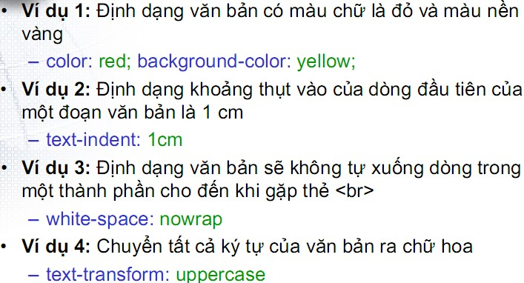
Thông
tin định
dạng văn
bản
62

Slide 63
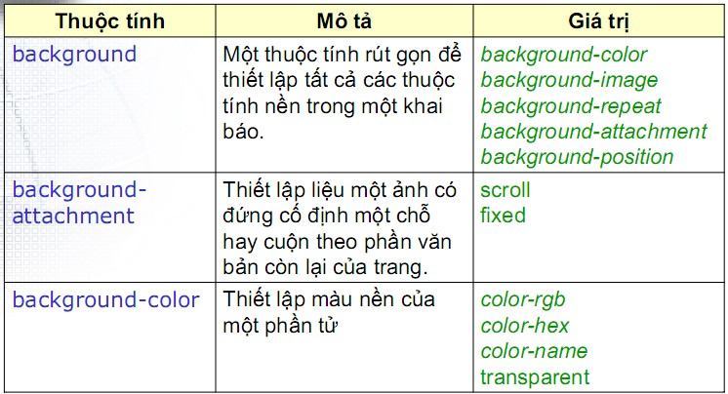
Thông
tin định
dạng
nền
63

Slide 64
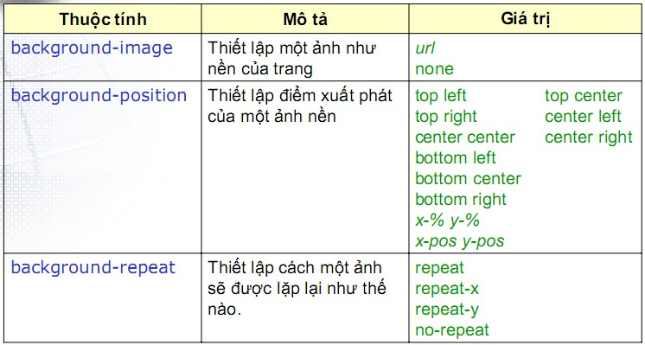
Thông
tin định
dạng
nền
64

Slide 65
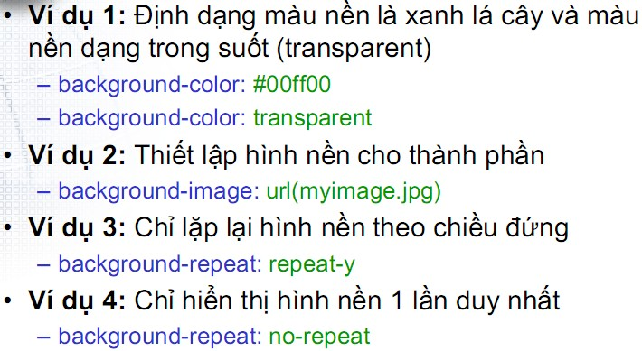
Thông
tin định
dạng
nền
65

Slide 66
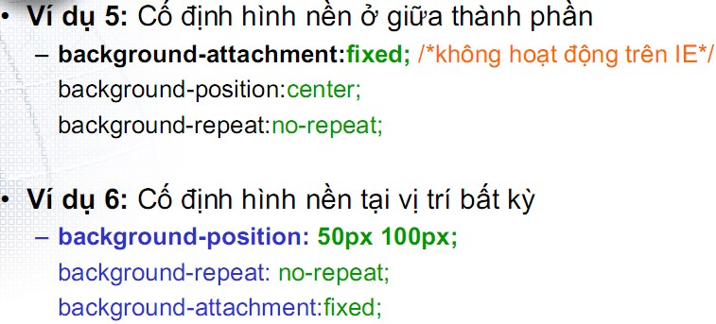
Thông
tin định
dạng
nền
66

Slide 67
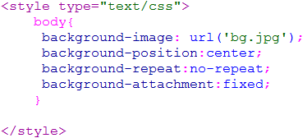



Thông
tin định
dạng
nền
 Demo
Nền cố định ở
giữa không
repeat
67

Slide 68
Mô hình hộp (box model)
 Tài liệu (X)HTML, XML gồm các phần tử chứa trong
phần tử khác theo document tree
 Mỗi phần tử được xem như box, chứa các thành phần
nội dung, border, margin, padding…
 Tài liệu HTML chính là tập các box lồng nhau, mỗi box
có thể chứa các box con khác và có box lớn ngoài cùng.
68

Slide 69


Mô
hình
hộp
(box
model)
69

Slide 70


Mô
hình
hộp
(box
model)
70

Slide 71

Các
thông
tin định
dạng
lề
71

Slide 72

Các
thông
tin định
dạng
lề
72

Slide 73

Thông
tin định
dạng
vùng đệm
73

Slide 74

Thông tin định dạng lề + vùng đệm
 Khi khai báo rút gọn giá trị margin, padding thì các giá
trị
tính
theo
chiều
kim đồng
hồ
tính
từ
top
74

Slide 75

Thông
tin định
dạng
biên
75

Slide 76

Thông
tin định
dạng
biên
76

Slide 77

Thông
tin định
dạng
biên
77

Slide 78

Thông
tin định
dạng
biên
78

Slide 79

Thông
tin định
dạng
biên
79

Slide 80

Thông
tin định
dạng
biên
80

Slide 81


Thông
tin định
dạng
biên
 Demo
81

Slide 82

Thông tin định
dạng
biên
 Kết quả
82

Slide 83

Định dạng cách hiển
thị
 Giá trị thuộc tính Display
83

Slide 84

Định
dạng
cách
hiển
thị
84

Slide 85

Định
dạng
cách
hiển
thị
85

Slide 86


Định dạng cách
hiển
thị
 Sử dụng block-level
86

Slide 87


Định dạng cách
hiển
thị
 Sử dụng inline
87

Slide 88


Định dạng cách hiển thị
 Sử dụng none để ẩn thành phần
88

Slide 89


Định dạng cách hiển
thị
 Sử dụng inline-block
89

Slide 90


Định dạng cách
hiển
thị
 Sử dụng list-item
90

Slide 91

Thông
tin
xác định
vị
trí
91

Slide 92

Thông tin xác định
vị
trí
 Giá trị thuộc tính postion
92

Slide 93


Thông tin xác định vị trí
 Thiết lập vị trí thành phần theo vị trí tương
đối
93

Slide 94

Thông tin xác định vị trí
 Thiết lập vị trí thành phần theo vị trí tuyệt đối
94

Slide 95


Thông tin xác định
vị
trí
 Giá trị thuộc tính clip
95

Slide 96

Thông tin xác định vị
trí
 Giá trị thuộc tính overf low
96

Slide 97

Thông
tin
xác định
vị
trí
97

Slide 98


Thông tin xác định vị trí
 Sử dụng overf low để bật thanh cuộn
khi nội dung vượt
quá
kích thước
thành
phần
98

Slide 99

Thông tin xác định vị trí
 Giá trị thuộc tính vertical-align
99

Slide 100

Thông tin xác định vị trí
 Giá trị thuộc tính vertical-align
100

Slide 101


Thông tin xác định
vị
trí
 Sử dụng vertical-align
101

Slide 102



Thông tin xác định
vị
trí
 Giá trị thuộc tính z-order
102

Slide 103


Canh giữa với CSS
 Canh theo chiều ngang
 Văn bản dùng text-align
 Thành phần không phải văn bản dùng margin
Margin-left: auto và margin-right:auto
Thành phần sẽ được canh giữa các cạnh trong khối
chứa
103

Slide 104



Canh giữa với CSS
 Canh giữa một layout
.layout_container
{
margin: 0 auto;
width : 960px;
background-color: cyan
}
104

Slide 105


Canh giữa với CSS
 Canh giữa một image
img.center
{
margin: 0 auto;
display: block;
}
105

Slide 106


Canh giữa với CSS
 Canh giữa theo chiều dọc
 sử dụng phương
pháp tọa
độ absolute
biết chính xác
 để dùng kỹ thuật này phải
kích thước của
thành phần cần
canh chỉnh.
W
position: absolute
top: 50% /* top là v^{ị} trí gi^{ữ}a
margin: -h/2 0 0 0
Height: h;
của
chiều
cao*/
H
106

Slide 107



Canh
giữa
với
CSS
top-margin: -h/2
h
top:50%
107

Slide 108
Canh giữa với CSS
 Canh giữa theo ngang, dọc.
W
position: absolute
top: 50% /* top là vị trí giữa của chiều cao*/
left: 50% /*left là vị trí giữa
của
bề
ngang*/
H
margin:
-h/2 0
0
–w/2
108

Slide 109




Canh giữa với CSS
 Canh giữa ngang dọc
p-margin: -h/2
to
top:50%
left-margin: -w/2
h
109

Slide 110



Sử dụng Float trong
CSS
 Float là thuộc tính nền tảng
thuần CSS.
để xây dựng trang web
 Dùng thuộc tính này để canh chỉnh gióng hàng image và
xây dựng layout phân chia thành nhiều cột
 Float: “quy định xem một hộp có độ rộng xác định sẽ trôi
nổi ( f loat) hay di chuyển về bên trái, phải so với nội
dung bao quanh nó!”
110

Slide 111









Sử dụng Float trong CSS
 Thuộc tính của f loat có 3 giá trị:
 Left: cố định phần tử về bên trái
 Right:
 None:
cố định phần
bình thường
tử
về
bên
phải
Thành phần A di chuyển
sang trái (f loat:left)
Nội dung B bên dưới tràn lên lấp khoảng trống
111

Slide 112

Sử dụng Float trong CSS
 Thành phần đi sau thành phần có thuộc tính f loat sẽ
tràn lên, để tránh điều này có thể dùng thuộc tính clear.
 Thuộc tính clear gồm các giá trị
 Left: thành phần sẽ di chuyển xuống dưới (biên dưới)
thành phần nào có giá trị f loat:left
 Right: thành phần sẽ di chuyển xuống dưới (biên dưới)
thành phần nào có giá trị f loat: right
 Both: thành phần sẽ di chuyển xuống dưới tất cả hộp
f loat.
112

Slide 113






Tạo menu ngang
bằng f loat
 Menu ngang thường là
trong trang web.
 Việc tạo menu này khá với thẻ ul.
thành phần navigation phổ biến
đơn giản: sử dụng f loat, kết hợp
 Minh họa tạo menu như sau
Trạng thái hover
Trạng thái bình thường
113

Slide 114




Tạo menu ngang bằng f loat
 Bước
sau
1: tạo một danh sách ul với các li là
hyperlink như
<body>
<ul>
<li><a href="#">HTML</a></li>
<li><a href="#">CSS</a></li>
<li><a href="#">JavaScript</a></li>
<li><a href="#">XHTML</a></li>
</ul>
</body>
Kết quả
114

Slide 115




Tạo menu
ngang bằng
f loat
 Bước 2: thiết
lập CSS cho ul
ul
{
float:left;
width:100%;
padding:0;
margin:0;
list-style-type:none;
}
Gắn vào bên trái
Không hiển thị symbol
Kết quả
115

Slide 116



Tạo menu
ngang bằng f loat
 Bước 3: thiết
lập trạng thái hover cho hyperlink và thẻ li
a
{
width:6em;
text-decoration:none;
color:white;
background-color:purple;
padding:0.2em 0.6em;
border-right:1px solid white
}
^{a:hover {background-color:red;} Kết quả
li
{
display:inline;
}
}
116

Slide 117







Sử dụng
Float
trong
CSS
 Tạo layout
float: left; width:960px;
Header
Left Nav
Main Content
float: left;
width:740px;
float: left
width: 200px
margin-right: 20px;
117

Slide 118
Tạo layout bằng CSS

Việc thiết kế một website chuyên nghiệp có thể chia thành
nhiều công đoạn và do nhiều nhóm đảm nhận
Yếu tố tạo nên thành công của website là giao diện trang
web, đây là bộ mặt, là nơi phô diễn tất cả thành phần trong
trang web.
Dù là website thương mại điện tử, website trưng bày sản


phẩm, hay website cộng đồng,
trọng
tính thẩm mĩ đều được xem

Con người chỉ mất 0.2 giây để biết được trang web có ấn
tượng hay thu hút không.
118

Slide 119
Layout CSS– step 1:
bố cục, phác họa
 Bước 1: dựng bố cục, phác
nhóm hình khối, xác định
họa ý tưởng ban đầu theo các
tông màu chủ đạo…
 Xác định bố cục các thành phần của site, màu sắc sử dụng,
ảnh minh họa
 Việc xây dựng
hay các họa tiết trang trí.
website dần đi
vào chuẩn nhất định: sử
dụng div để thay thế table. Div và CSS đã khắc phục được
hạn chế của table trong việc xây dựng website.
119

Slide 120







Layout CSS– step 1: bố
cục,
phác họa
 Trang web demo cần thiết kế
Nguồn tham khảo
http://www.subcide.com/articles/creating-a-css-lay
out-from-scratch/
120

Slide 121

Layout CSS– step 1: bố cục,
phác
họa
 Bố cục của trang web theo các phần
121

Slide 122
Layout CSS– step 1: bố cục, phác họa
 Các thành phần chính website

Main navigation (menu): tùy bố cục có thể đặt dạng nằm ngang hay
dọc. Ví dụ trong thiết kế minh họa chọn nằm ngang kích thước:
width:760px height:50px
Header: nơi đặt thành phần quang trọng như: banner, logo, tên công
ty…trong thiết kế chọn nằm ngang width: 760px height:150px.
Content: nơi chứa nội dung chính. Kích thước width: 480px, height
tùy ý theo nội dung.
Right column: tùy bố cục có thể 2 hay 3 cột. Phần này chứa thông tin
mang tính nổi bật, hiển thị dạng tin ngắn. Width: 280, height tùy ý.
Footer: nơi chứa thông tin copyright, các điều khoản sử dụng hay
menu nhỏ gọn. Kích thước Width: 760px, Height 66px.




122

Slide 123








Layout CSS–
step 1: bố cục, phác họa
 Bố cục như trên
website.
đã hình thành nên khung cơ bản của
 Quá trình này có thể làm lại nhiều lần để có được bố cục
về tỷ lệ giữa
website.
các
phần
sao
cho
hợp lý nhất, phù hợp với
menu navigation
header
right column
content
footer
123

Slide 124
Layout CSS– step 2: cấu trúc website
 Xây dựng cấu trúc website: có thể nhiều phần, trong
trường hợp minh họa tạo ra cấu trúc sau
 Một thư mục con là css chứa file css
 Một thư mục con là images chứa ảnh
 Ngoài cùng là file html: hiện
tại
file
HTML
này chưa có
nội
dung
trong
thẻ
body.
124

Slide 125



Layout CSS– step 3: chèn thẻ Div
 Đưa các thành phần menu, header, content, footer vào
file
index.html
theo
dạng
thẻ
div.
CSS
bỏ phần canh
lề, padding
cho tài liệu
125

Slide 126


Layout CSS– step 3: chèn thẻ Div
 Đưa các div chứa nội dung vào html, bỏ dòng chữ Hello world (khi
test bên
trên)
Kết quả khi xem trên trình duyệt
 Do các div chưa có thuộc tính css nên bố trí chưa chính xác vị trí
mong muốn
126

Slide 127


Layout CSS– step 4: gán thuộc tính
 Phần này gán thuộc tính css cho các div
Được màu nền của các thẻ div
127

Slide 128


Layout CSS– step 4: gán thuộc tính
 Bổ sung thuộc tính f loat cho div siderbar-a là right, cho
phép thẻ này gắn với biên phải
 Thử đưa
nội dung vào thẻ content
để xem cách hiển thị
128

Slide 129



Layout CSS– step
4: gán thuộc tính
 Kết quả như sau
Phần chữ tràn sang phần siderbar-a!!!
129

Slide 130


Layout CSS– step
5: fix lỗi tràn text
 Phần trước khi đưa nội
text qua cột bên phải
 Nguyên nhân chưa quy content.
dung vào thì có hiện tượng tràn
định kích thước ngang của div
 bổ sung
lại canh lề phải của div content là
nội dung vào siderbar để test
280px
 Đưa
thêm
130

Slide 131


Layout CSS– step 5: fix lỗi tràn text
 Kết quả khi xem trên trình duyệt như sau
Nội dung của siderbar tràn sang footer???
131

Slide 132


Layout CSS– step 5: fix lỗi tràn text
 Phần content đã giải quyết xong, nhưng do nội dung của
siderbar dài hơn content, và phần
nên nó bị chồng lên.
 Sử dụng thuộc tính clear:both
footer
tiếp
sao
content
132

Slide 133

Layout CSS– step 5: fix lỗi
tràn
text
 Kết quả khi xem trên trình duyệt
133

Slide 134

Layout CSS– step 6: tạo menu, footer
 Phần này đưa vào layout một số phần chính, tiêu biểu
trong website
 Navigation link
 Heading
 Content
 Footer information
 Tạo một lớp hidden trong css, nên đặt ở vị trí đầu file
css, sau thẻ body
134

Slide 135



Layout CSS– step 6: tạo
menu,
footer
 Tạo nội dung cho thẻ header
 Đưa nội dung vào phần navigation:
 Bổ sung footer với menu ngang, và một số thông tin khác
135

Slide 136


Layout CSS– step 6: tạo nội dung
 Thay phần nội dung cũ trong content bằng nội dung
mới
 Thiết lập canh lề cho thẻ h2 và p trong thẻ div có id
content
136

Slide 137


Layout CSS– step 6:
tạo
nội
dung
 Thiết lập các style cho text
137

Slide 138


Layout CSS– step 6: tạo nội dung
 Bổ sung padding cho thẻ p và h2 trong content là 15px để
tách
biệt
các
phần.
 Tạo class
padding cho id siderbar-a và id content có
padding là 25px
138

Slide 139

Layout CSS–
step 7: bổ sung hình
ảnh
 Thay hai tiêu đề
h2 trong nội dung bằng ảnh
 Đặt hai ảnh about.gif, contact.gif trong thư mục
headings
con thư
mục
images.
139

Slide 140


Layout CSS– step 8: bổ sung header
 Tạo một ảnh nền và một logo để thay thế phần header
cũ
/images/general/logo_enlighten.gif
images/headers/about.jpg
140

Slide 141



Layout
CSS– step 8: bổ sung
header
 Bổ sung
ảnh nền cho header trong css
 Thay thế text logo bằng hình logo trong html
141

Slide 142


Layout CSS– step 8: bổ sung header
 Sửa lại vị trí để
ảnh logo hiển thị đúng chỗ cần đặt
Logo đặt đúng vị trí
142

Slide 143















Layout CSS– step 9: bổ sung navigation
 Phần navigation dùng ảnh để thay thế text trong hyperlink.
 Mỗi hyperlink sẽ có một ảnh tương ứng, mỗi ảnh sẽ có 3
phần, để
select.
hiển
thị
theo
trạng
thái:
bình thường,
hover và
Trạng thái
50px
Trạng thái bình thường
Trạng thái ho
Trạng thái hover
Trạng thái
Trạng thái select
4 hình tương ứng với 4 link
143

Slide 144



Layout CSS– step 9: bổ sung
navigation
 Bổ sung #main-nav với thuộc tính sau
#main-nav
{
height: 50px;
margin-left: 11px;
}
#main-nav dl
{
margin: 0;
padding: 0;
}
#main-nav dt
{
float: left;
}
Canh cho fix với hình
nền của header
Cho các dt nằm ngang
144

Slide 145



Layout CSS– step 9: bổ sung navigation
 Bổ sung CSS rule cho thẻ a trong dt
#main-nav dt a { display: block; height: 50px;
background-repeat: no-repeat;
}
50px
145

Slide 146



Layout CSS– step 9: bổ sung navigation
 Bổ sung CSS rule cho thẻ a trong dt
#main-nav dt#about a {
width: 71px;
background-image: url(about.gif);
}
#main-nav dt#services a {
width: 84px;
background-image: url(services.gif);
}
#main-nav dt#portfolio a {
width: 95px;
background-image: url(portfolio.gif);
}
#main-nav dt#contact a {
width: 106px;
background-image: url(contact.gif);
}
Chiều ngang ảnh
ảnh nền
146

Slide 147



Layout CSS– step 10: bổ sung footer
 Bổ sung CSS rule cho thành phần trong footer
#footer a
{
color: #c9c9c9;
text-decoration:none;
}
#footer a:hover
{
color: #db6d16;
}
#footer #altnav
{
float:right;
width: 350px;
text-align:right;
}
Gắn với biên phải
147

Slide 148



Layout CSS– step 10: bổ
sung
footer
 Bổ sung CSS rule cho phần footer
#footer
{
clear:both;
font-family: tahoma;
font-size:10px;
color: #c9c9c9;
border-top: 1px solid #efefef;
padding:13px 25px;
line-height:18px;
}
Tránh tràn lên trên
Hiển thị biên trên như
đường gạch ngang
148

Slide 149






Tạo CSS Tab
 Tạo code markup như sau
CSS Tab
<div id="menu">
<ul>
<li><a href="#">HTML </li>
<li><a href="#">XHTML </li>
<li><a href="#">CSS </li>
<li><a href="#">Javascript </li
</ul>
</div>
>
149

Slide 150




Tạo CSS Tab
 Khai báo các thuộc tính CSS
#menu ul {
float:left;
list-style-type: none; margin: 0px; padding: 0px;
width: 800px;
background: #DED5D6;
}
#menu ul li {
float:left;
}
#menu ul li a {
float:left;
text-decoration:none;
}
150

Slide 151
Tạo CSS Tab
 Tạo ra tab có dạng sau
 Chuẩn bị hai ảnh:
Start.gif
End.gif
151

Slide 152




Tạo CSS Tab
 Thiết lập ảnh nền cho li là ảnh start.gif
#menu ul li
{
float:left;
background: url('start.gif') no-repeat;
}
152

Slide 153




Tạo CSS Tab
 Thiết lập ảnh nền cho thẻ a
#menu ul li a
{
float:left;
text-decoration: none; background:url('end.gif') no-repeat; background-position: 100% 0%;
}
153

Slide 154




Tạo CSS Tab
 Chỉnh link spacing
 Do các tab đứng liền
nhau,
thiết
lập padding để
tăng
khoảng
cách
giữa các
link
#menu ul li a
{
float:left;
text-decoration:none; background:url('end.gif') no-repeat; background-position: 100% 0%; padding:0 10px;
}
154

Slide 155




Tạo CSS Tab
 Tăng khoảng cách giữa tab và chiều cao
#menu ul li
{
float:left;
background: url('start.gif') no-repeat;
margin-right: 10px;
}
#menu ul li a
{
float:left;
text-decoration:none; background:url('end.gif') no-repeat; background-position: 100% 0%; padding:0 10px;
line-height:30px;
}
155

Slide 156





Tạo CSS Tab
 Bổ sung font, trạng thái hover
#menu ul li a
{
float:left;
text-decoration:none; background:url('end.gif') no-repeat; background-position: 100% 0%; padding:0 10px;
line-height:30px; font-weight:bold; color:#FFFFFF
}
#menu ul li a:hover
{
color:#FFFF00;
}
Trạng thái hover
156

Slide 157





Tạo CSS Breadcrumbs
 Tạo HTML có code sau
CSS breadcrumb
<ul id="crumbs">
<li><a href="#">Trang chủ</a></li>
<li><a href="#">Thiết kế Web</a></li
<li><a href="#">HTML</a></li>
<li><a href="#">Thẻ tạo bảng</a></li>
<li>Hướng dẫn tạo bảng</li>
</ul>
>
157

Slide 158



Tạo
CSS
Breadcrumbs
ul, li
{
list-style-type:none;
padding:0; margin:0;
}
#crumbs
{
border:1px solid #dedede
height:2.3em;
}
#crumbs li {
float:left;
line-height:2.3em; padding-left:.75em; color:#777;
}
;
158

Slide 159





Tạo CSS Breadcrumbs
 Sử dụng ảnh sau để phân cách các crumb
#crumbs li a
{
display:block;
padding:0 15px 0 0;
background:url(crumbs.gif) no-repeat right center;
}
159

Slide 160







Tạo CSS Breadcrumbs
 Bổ sung trạng thái hover, focus
#crumbs li a:hover, #crumbs li a:focus
{
color:#dd2c0d;
}
Trang web đang xem
Trạng thái hover hoặc
focus
160

Slide 161




Tạo CSS dropdown
menu
 Tạo code HTML như sau
<div id="div1">
<ul>
<li><a href="#">Trang chủ</a></li>
<li><a href="#">Thông tin công nghệ</a>
<ul class="a1">
<li><a href="#"> Tin trong nước</a></li
<li><a href="#"> Tin quốc tế</a></li>
</ul>
</li>
<li><a href="#">Ngôn ngữ lập trình web</a>
<ul class="a1">
<li><a href="#"> HTML basic</a></li>
<li><a href="#"> Javascript CSS</a></li>
<li><a href="#"> ASP language</a></li>
<li><a href="#"> PHP language</a></li>
</ul>
</li>
</ul>
</div>
>
161

Slide 162




Tạo CSS dropdown
menu
 Thiết lập CSS
#div1
{
border:1px;
background-color:#00CCFF;
height:50px;
}
#div1 ul
{
list-style:none;
}
#div1 ul li
{
position:relative;
float:left;
}
162

Slide 163




Tạo
CSS
dropdown
menu
#div1 li a
{
text-decoration:none; color:#666666; padding: .3cm 6px; font-size: 20px; display:block;
}
#div1 li ul{ position:absolute; display:none;
}
163

Slide 164












Tạo CSS dropdown menu
 Thiết lập trạng thái hover và hiển thị submenu
#div1 li:hover ul
{
display:block;
}
#div1 ul li a:hover
{
color:#000000;
}
#div1 ul li a:active
{
font-weight:bold;
}
Khi hover
Submenu đổ xuống
164

Slide 165




Tạo CSS dropdown menu
Khi hover
 Thiết lập style cho submenu
.a1 a:link
{
border:1px solid;
^{width:6cm;} Submenu đổ xuống
.a1 a:hover
{
color:black;
background-color:#FFFF66;
}
.a1 li
{
font-family:Georgia, "Times New Roman", Times, serif;
}
}
165

Slide 166



Bài tập
 Tạo menu dọc như minh họa sau
#cecece
orange
Trạng thái hover
border-top: 1px dotted #cecece
#666
border-right: 7px
166

Slide 167

Bài tập
 Thiết kế các layout sau
167

Slide 168

Bài tập
 Thiết kế các layout sau
168

Slide 169

Bài tập
 Thiết kế các layout sau
169

Slide 170

đề tài cuối khóa
 Cấu trúc website
Homepage
Tối thiểu 3 trang
Cấp 1
1.1
1.2
1.3
cấp 1
Cấp 2
1.1.1
1.1.2
1.1.3
Mỗi trang cấp 1 có tối thiểu 3 trang cấp 2
170

